Slide 1
Átröskun
Erla Rún Rúnarsdóttir

Slide 2
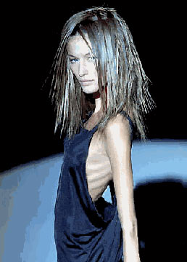
Hvað er Átröskun?
Einstaklingur sem þjáist af lystarstoli neitar að viðhalda eðlilegri líkamsþyngd, reynir að takmarka þá fæðu sem hann lætur ofan í sig og stundar líkamsrækt í óhófi til þess að brenna þeim hitaeiningum sem hann hefur innbyrt.
Stundum ælir hann því litla sem hann hefur borðað. Þetta er lævís sjúkdómur og oftar en ekki byrjar hann voða sakleysislega.
Líf hans fer að snúast nær eingöngu um mat, æfingar, hitaeiningar og þess háttar. Hann léttist í kjölfar þess að borða lítið og að lokum fer hann undir kjörþyngd og verður jafnvel lífshættulega léttur.
Lystarstol er oftar en ekki einhversskonar stjórntæki vegna vanlíðunar á öðrum sviðum í lífinu. Þess vegna er afar erfitt að meðhöndla það því einstaklingurinn á erfitt með að treysta því að það sé hægt að vinna bug á þeim vandamálum þrátt fyrir að sleppa lystarstolsmunstrinu.

Slide 3
Helstu Einkenni Átröskunar
Gagntekinn af hugsun um mat
Brengluð líkamsímynd
Vill verða léttari/ vera í ákveðinni þyngd
Sjálfsmat einstaklingsins óeðlilega háð þyngd og lögun líkamans
Einstaklingurinn telur hitaeiningar í matvælum
Einstaklingur veit orkuhlutföll í matvælum
Ótti við vissar fæðutegundir (t.d. rautt kjöt, feitur matur)
Fastmótaðar matarvenjur
Einstaklingurinn ákveður fæðuskammta yfir daginn
Mikill áhugi á mat og matargerð
Einstaklingurinn vigtar mat ofan í sig
Óeðlilega mikil hreyfing (t.d. labba oft upp og niður stiga, sækja hitt og þetta)
Óeðlilega mikil líkamsrækt
Sveltir sig
Losar sig við mat (ælir, tekur hægðalosandi lyf)
Matur skorinn í litla bita
Borðar mjög hægt
Drekkur óvenjumikið
Svefnleysi
Þunglyndi
Pirringur
Félagsleg einangrun
Árátta og þráhyggja (allt á sínum stað, bregst illa við breytingum á venjum)
Einbeitingarskortur
Eirðarleysi
Lágt sjálfsmat
Fullkomnunarárátta
Ósveigjanlegar reglur og hugsun (allt eða ekkert, enginn millivegur)
Stjórnleysi er ógvekjandi
Óöryggi í samskiptum
Hræðsla við að þroskast
Afneitar því hversu alvarlega lítil þyngd er orðin

Slide 4
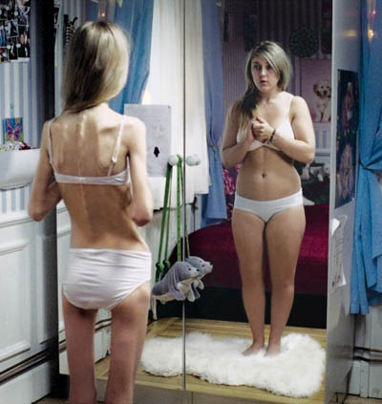
Hvernig Átröskun hefur áhrif á líkamann
Minnkandi kuldaþol, alltaf kalt
Blæðingar hætta
Eðlileg þyngdaraukning á kynþroskaskeiði verður ekki
Á líkama vaxa dúnkennd hár
Hjartsláttur er óreglulegur
Blóðþrýstingur lækkar
Húðin er þurr
Neglurnar eru stökkar
Hægur andardráttur
Gangtruflanir í hjarta
Hárlos

Slide 5
Hvert á að leita?
Geðlæknar, Geðlæknar starfa bæði sjálfstætt og á heilbrigðisstofnunum. Þeir vinna með andlegu hliðina og geta ávísað á geðlyf ef þeir telja það nauðsynlegt.
Sálfræðingar, Sálfræðingar starfa bæði sjálfstætt og á heilbrigðisstofnunum. Þeir vinna með andlegu hlið sjúkdómsins og hentar þannig meðferð mörgum.
Næringarfræðingar, Næringarfræðingar starfa bæði sjálfstætt og á heilbrigðisstofnunum. Þeir hjálpa einstaklingum að umgangast mat uppá nýtt, mynda tengsl við hann og læra að njóta hans. Þeir veita einnig ráðgjöf um rétt mataræði.
OA-samtökin, samtök þeirra sem eiga við matarfíkn að stríða.
Óhefðbundnar lækningar, -hómópatía , -heilun

Slide 6
Fyrirmyndir með Anorexiu

